Slide 1
SISTEMA NAZIONALE DI VALUTAZIONE delle istituzioni scolastiche

Slide 2
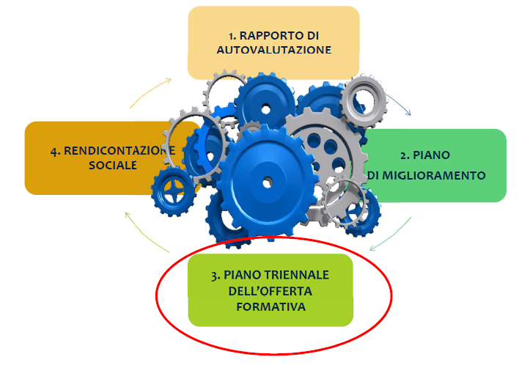
SNV: I FONDAMENTALI IN SEQUENZA

Slide 3
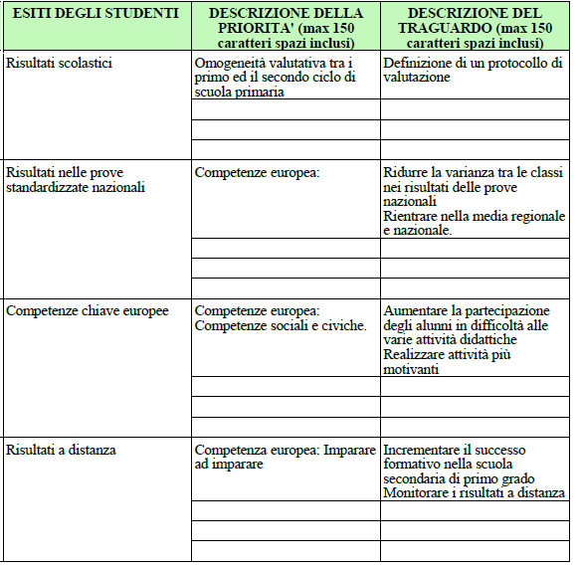
IL DATO
DI PARTENZA
RAV
Rapporto Autovalutazione
Periodo di Riferimento - 2017/18

Slide 4
OBIETTIVI DI PROCESSO 2017-2018
AREA DI PROCESSO | DESCRIZIONE DELL’OBIETTIVO
Curricolo, progettazione e valutazione | Rivedere il curriculo per competenze
Ambiente di apprendimento | Incentivare il cooperative learning e la didattica laboratoriale
Inclusione e differenziazione | Organizzare sportelli di studio assistito
Continuità e orientamento | Istituire una figura docente per monitorare i risultati degli studenti alla fine del primo anno di scuola secondaria di primo grado Rivedere le pratiche di continuità e orientamento con la scuola secondaria di primo grado

Slide 5
AGGIORNAMENTO OBIETTIVI DI PROCESSO
AREA DI PROCESSO | DESCRIZIONE DELL’OBIETTIVO PDM 2017/2018 | DESCRIZIONE DELL’OBIETTIVO PDM 2019/2020
Curricolo, progettazione e valutazione | Rivedere il curriculo per competenze | Migliorare il curricolo per competenze ed elaborare e somministrare periodicamente prove comuni per classi parallele, monitorare gli esiti e attivare interventi specifici
Ambiente di apprendimento | Incentivare il cooperative learning e la didattica laboratoriale | Innovare i processi di insegnamento- apprendimento attraverso la didattica per competenze e l’introduzione delle tecnologie nella pratica
Inclusione e differenziazione | Organizzare sportelli di studio assistito | Promuovere flessibilità organizzativa che permetta di lavorare a classi aperte con modalità didattiche diversificate, prevedendo anche attività di recupero e/o di consolidamento e potenziamento
Continuità e orientamento | Istituire una figura docente per monitorare i risultati degli studenti alla fine del primo anno di scuola secondaria di primo grado Rivedere le pratiche di continuità e orientamento con la scuola secondaria di primo grado | Istituire una ﬁgura docente per monitorare i risultati degli studenti alla ﬁne del primo anno di scuola secondaria di primo grado.
Sviluppo e valorizzazione delle risorse umane |  | Migliorare le relazioni interpersonali e sociali tra il personale scolastico

Slide 6
OBIETTIVO DI PROCESSO
Migliorare il curricolo per competenze ed elaborare e somministrare periodicamente prove comuni per classi parallele, monitorare gli esiti e attivare interventi specifici
AZIONI
Elaborare e somministrare prove condivise per la valutazione delle competenze con criteri valutativi uniformi

Slide 7
OBIETTIVO DI PROCESSO
Innovare i processi di insegnamento- apprendimento attraverso la didattica per competenze e l’introduzione delle tecnologie nella pratica
AZIONI
Partecipazione ai corsi di formazione per i docenti sulle metodologie didattiche innovative (brainstorming, cooperative learning, peer tutoring e peer collaboration, problem solving, ricerca-azioni, circle time, percorsi individualizzati , flipped classroom) Migliorare gli ambienti di apprendimento attraverso l’uso consapevole e strategico delle tecnologie

Slide 8
OBIETTIVO DI PROCESSO
Promuovere flessibilità organizzativa che permetta di lavorare a classi aperte con modalità didattiche diversificate
AZIONI
Classi aperte per il miglioramento in matematica e italiano Intensificare le attività di supporto didattico-metodologico ad alunni con DSA, BES e studenti stranieri Recupero delle competenze di base Favorire il consolidamento e il potenziamento degli alunni con particolari attitudini

Slide 9
OBIETTIVO DI PROCESSO
Istituire una figura docente per monitorare i risultati degli studenti alla fine del primo anno di scuola secondaria di primo grado
AZIONI
Monitorare a distanza gli esiti degli studenti

Slide 10
OBIETTIVO DI PROCESSO
Promuovere le relazioni interpersonali e sociali tra il personale scolastico
AZIONI
Organizzare incontri tematici sul miglioramento del benessere psico-fisico sul luogo di lavoro: corsi di yoga, corsi di ballo ed attività ricreative

Slide 11
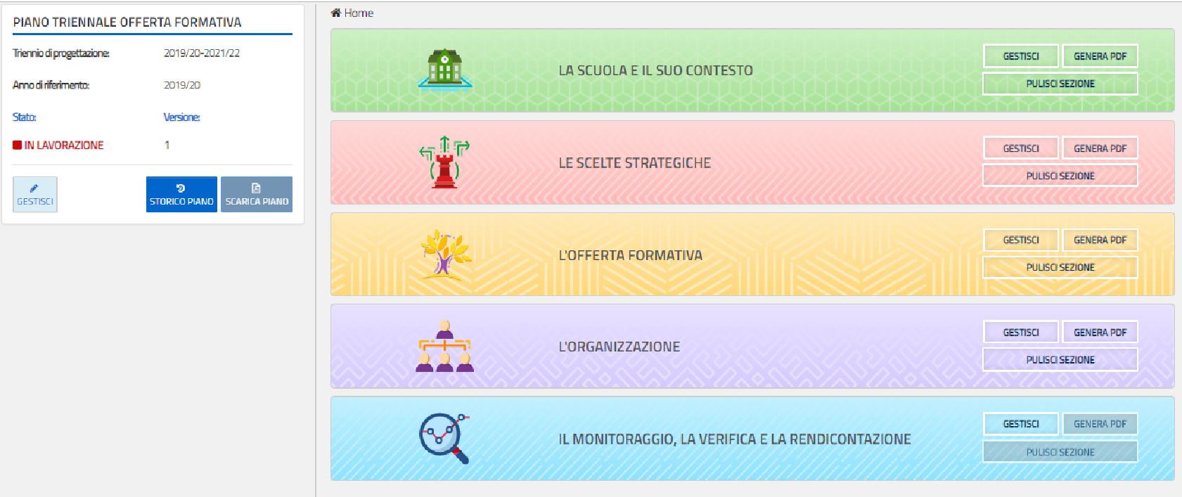
LA PIATTAFORMA SIDI PER IL PTOF

Slide 12
LE SEZIONI DEL PTOF IN DETTAGLIO

Slide 13
CASSANO MARIA GIOVANNA
GRAZIE PER
L’ATTENZIONE

